Slide 1


6차시
마녀가 미녀로 변했어요.
유아.유치 B
재미한국학교협의회 (NAKS)
The National Association for Korean Schools

Slide 2

한 주간 우리 친구들 잘 지냈나요?
이름 불러 볼게요!
김 하 임
박 하 온
노 영 수
이 하 람
재미한국학교협의회 (NAKS)
The National Association for Korean Schools

Slide 3
<6차시> 목표 및 배울 내용
한글이 야호를 보고 <나무, 거미, 마루, 마녀, 고구마, 머리, 미녀> 단어를 배워요.
자음을 복습해요. 미음을 써 보고, 미음으로 만들어진 단어 <무지개, 물, 모기 ,모자, 말>을 배워요.
<가나다 ㄱ ㄴ ㄷ>을 읽고, 자음을 복습해요.
<행복한 네모 이야기> 동화를 보고, 내용을 이해해요.
<마법사가 마수리>-‘마’로 시작하는 동요 노래를 배워요.
재미한국학교협의회 (NAKS)
The National Association for Korean Schools

Slide 4

시작 전에
우리 선 긋기
놀이 하면서
손 운동 해 볼까요?
재미한국학교협의회 (NAKS)
The National Association for Korean Schools

Slide 5
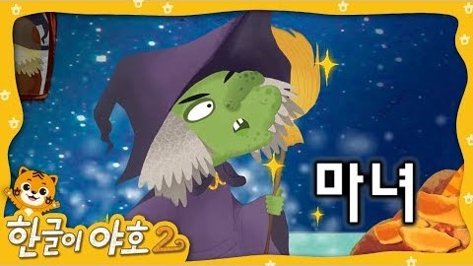
보고 듣고 이야기해요- 한글이 야호 - 라디오
https://www.youtube.com/watch?v=SS-QF3Tiy84&t=66s
재미한국학교협의회 (NAKS)
The National Association for Korean Schools

Slide 6


<단어 찾기> 이야기 속 단어를 찾아 봐요.
슬라이드쇼 실행하시면 그림, 한글 순서로 나옵니다.
재미한국학교협의회 (NAKS)
The National Association for Korean Schools

Slide 7

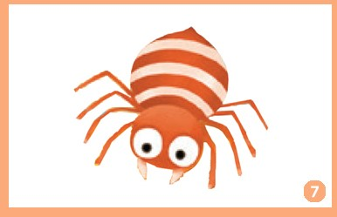
<단어 찾기> 이야기 속 단어를 찾아 봐요.
재미한국학교협의회 (NAKS)
The National Association for Korean Schools

Slide 8

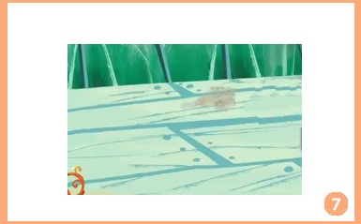
<단어 찾기> 이야기 속 단어를 찾아 봐요.
재미한국학교협의회 (NAKS)
The National Association for Korean Schools

Slide 9

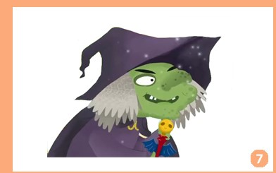
<단어 찾기> 이야기 속 단어를 찾아 봐요.
재미한국학교협의회 (NAKS)
The National Association for Korean Schools

Slide 10

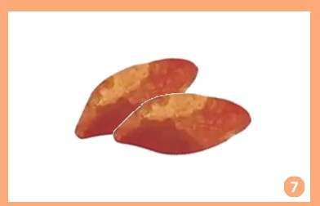
<단어 찾기> 이야기 속 단어를 찾아 봐요.
재미한국학교협의회 (NAKS)
The National Association for Korean Schools

Slide 11

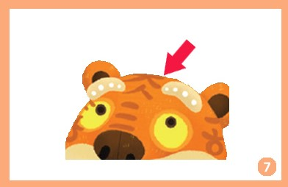
<단어 찾기> 이야기 속 단어를 찾아 봐요.
재미한국학교협의회 (NAKS)
The National Association for Korean Schools

Slide 12

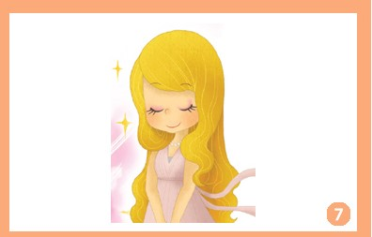
<단어 찾기> 이야기 속 단어를 찾아 봐요.
재미한국학교협의회 (NAKS)
The National Association for Korean Schools

Slide 13

소리 내서 읽어 보세요.
나무
거미
마루
고구마
머리
마녀
미녀
재미한국학교협의회 (NAKS)
The National Association for Korean Schools

Slide 14
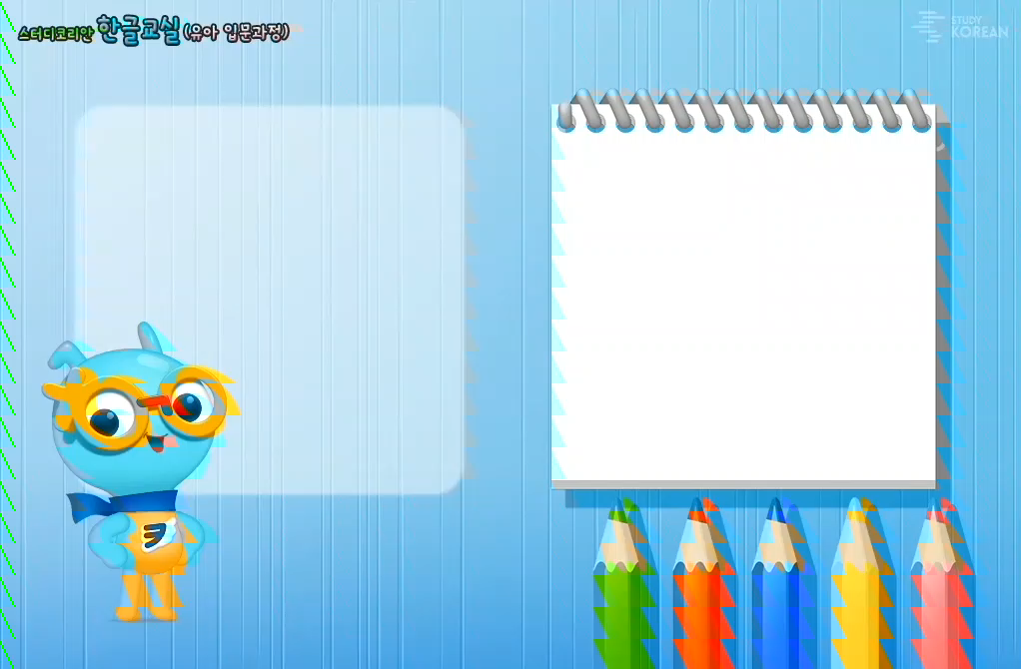
오늘 배운 단어에서 어떤 자음을 찾을 수 있나요?
네.
모두 ㅁ자음이 나와요.
다 함께 ‘미음’ 하고 말하면서 순서에 따라 써 볼까요?
(클릭-동영상 재생)
ㅁ으로 만들 수 있는 단어들을
함께 따라 읽어 봐요.
재미한국학교협의회 (NAKS)
The National Association for Korean Schools

Slide 15
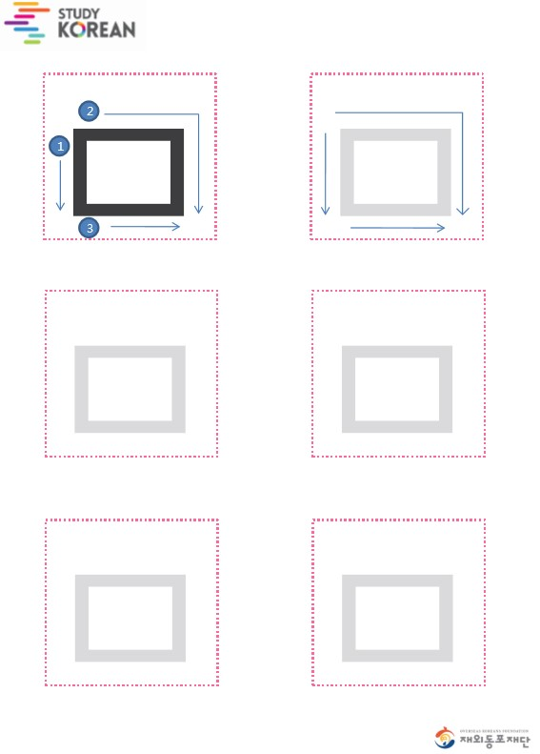
하나, 둘 순서에 따라
ㅁ을 알록달록
색연필로 따라 써 봐요!
재미한국학교협의회 (NAKS)
The National Association for Korean Schools

Slide 16
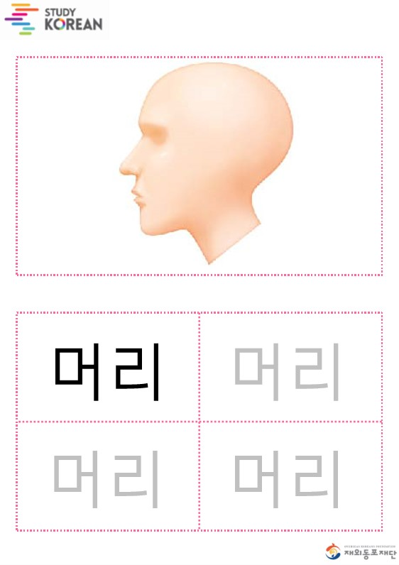
ㅁ과 ㅓ가 만나서
머 리
함께 따라 써 봐요!
재미한국학교협의회 (NAKS)
The National Association for Korean Schools

Slide 17

ㅁ과 ㅜ가 만나서
무 지 개
함께 따라 써 봐요!
재미한국학교협의회 (NAKS)
The National Association for Korean Schools

Slide 18
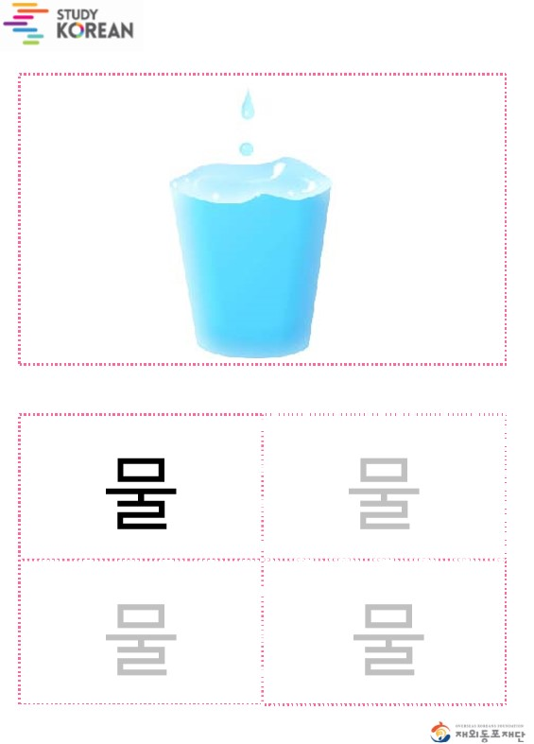
ㅁ과 ㅜ와 ㄹ이 만나서 물
함께 따라 써 봐요!
재미한국학교협의회 (NAKS)
The National Association for Korean Schools

Slide 19
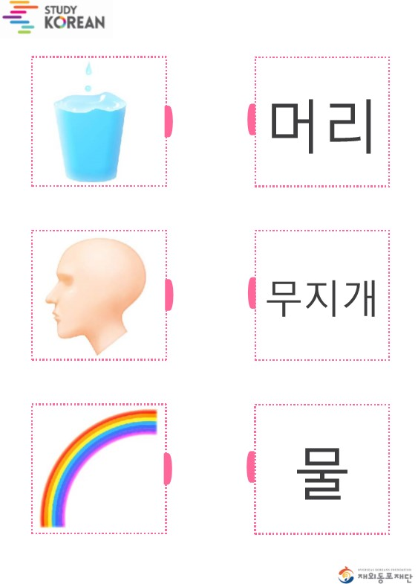
그림에 맞는
단어에
선을 그어요.
재미한국학교협의회 (NAKS)
The National Association for Korean Schools

Slide 20
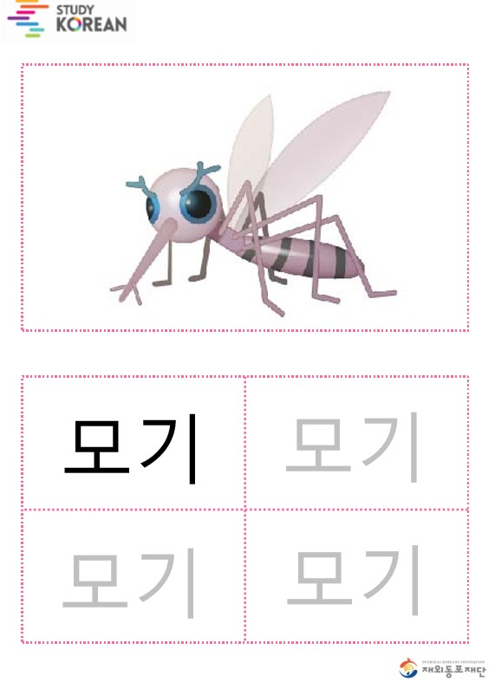
ㅁ과 ㅗ가 만나서
모 기
함께 따라 써 봐요!
재미한국학교협의회 (NAKS)
The National Association for Korean Schools

Slide 21
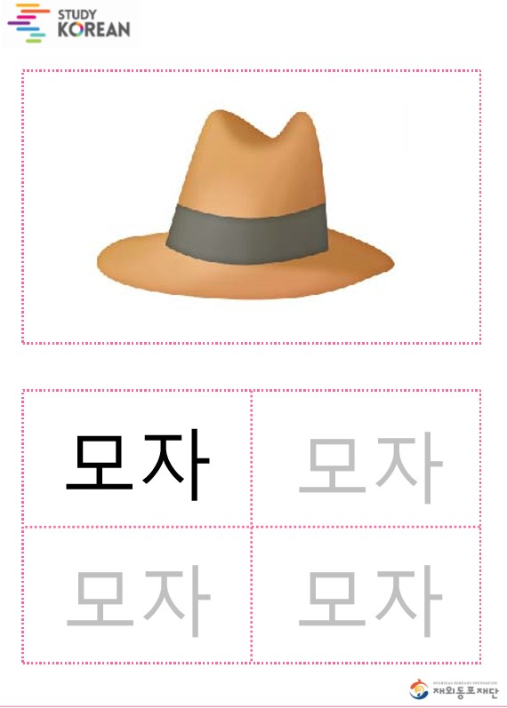
ㅁ과 ㅗ가 만나서
모 자
함께 따라 써 봐요!
재미한국학교협의회 (NAKS)
The National Association for Korean Schools

Slide 22
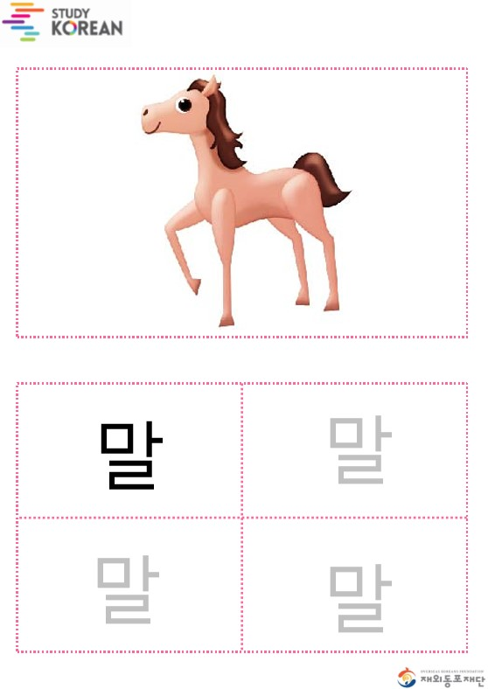
ㅁ과 ㅏ와 ㄹ이 만나서 말
함께 따라 써 봐요!
재미한국학교협의회 (NAKS)
The National Association for Korean Schools

Slide 23
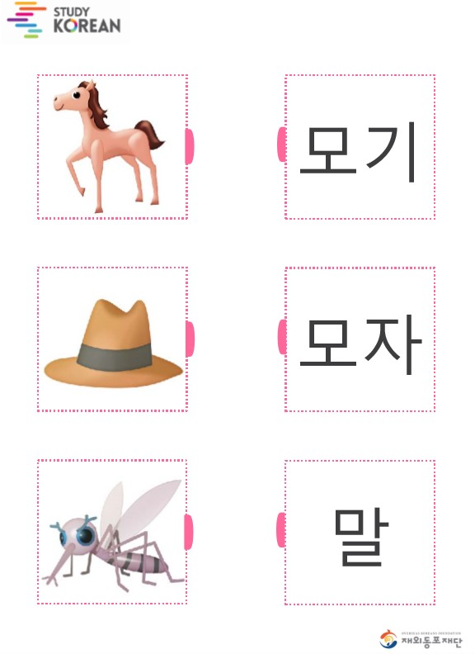
그림에 맞는
단어에
선을 그어요.
재미한국학교협의회 (NAKS)
The National Association for Korean Schools

Slide 24
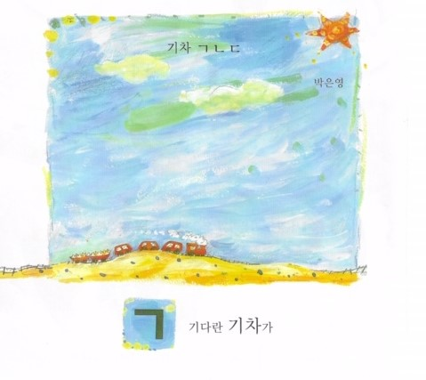
동화 속으로
< 기차 ㄱ ㄴ ㄷ>
어떤 자음자와 모음자가 들어 있는지 생각하며 읽어 봐요.
<국어 1-가>
재미한국학교협의회 (NAKS)
The National Association for Korean Schools

Slide 25
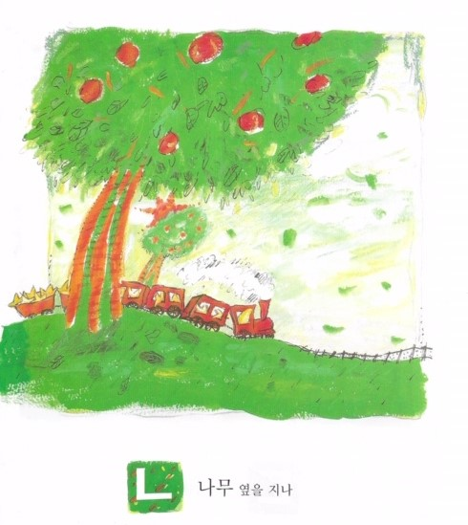
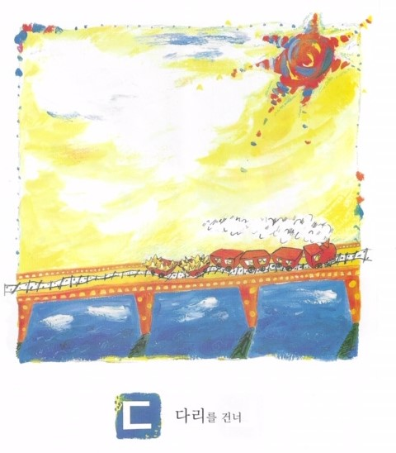
재미한국학교협의회 (NAKS)
The National Association for Korean Schools

Slide 26
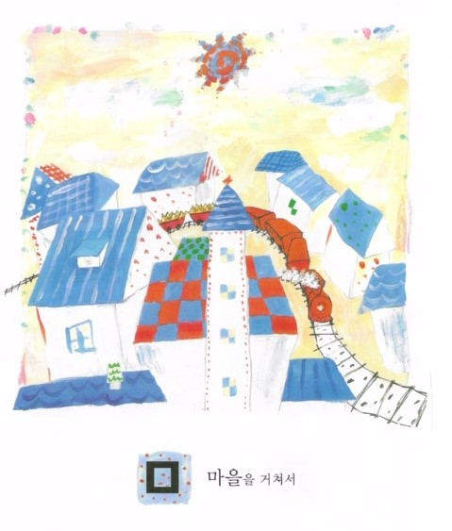
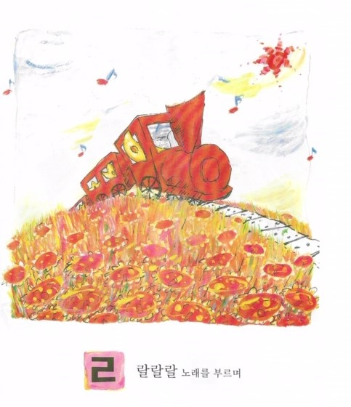
재미한국학교협의회 (NAKS)
The National Association for Korean Schools

Slide 27
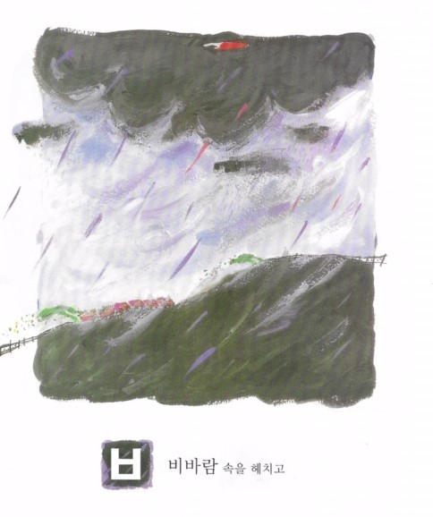
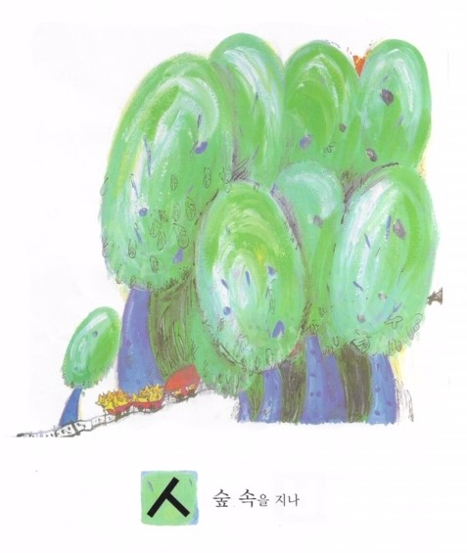
재미한국학교협의회 (NAKS)
The National Association for Korean Schools

Slide 28
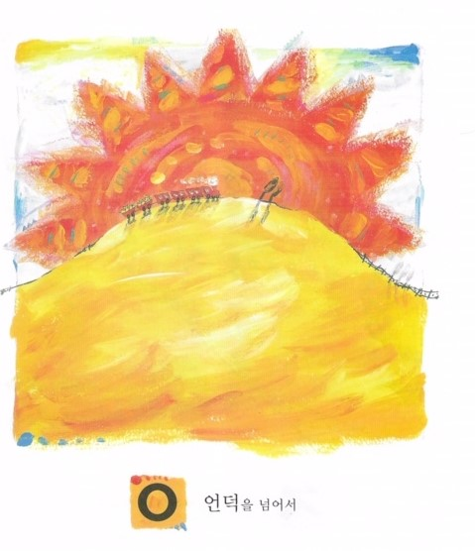

재미한국학교협의회 (NAKS)
The National Association for Korean Schools

Slide 29
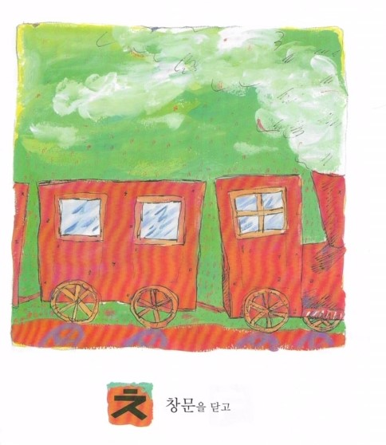
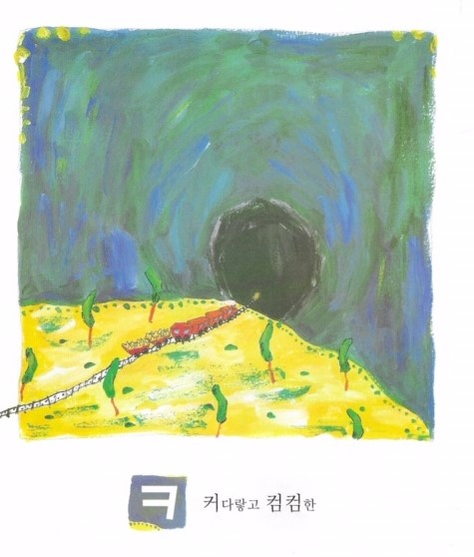
재미한국학교협의회 (NAKS)
The National Association for Korean Schools

Slide 30
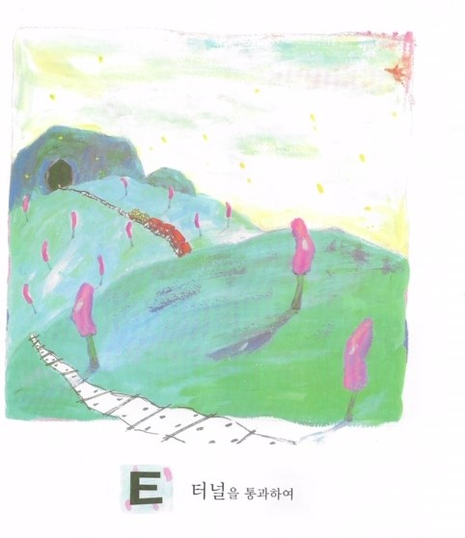
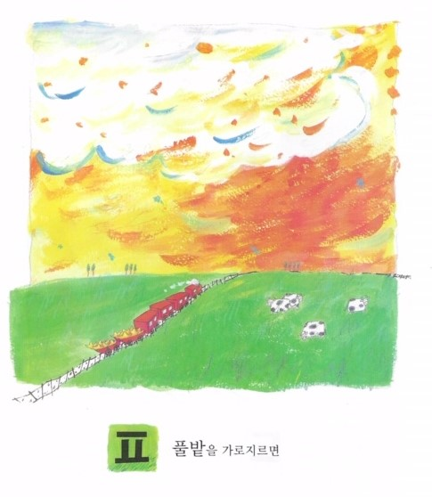
재미한국학교협의회 (NAKS)
The National Association for Korean Schools

Slide 31
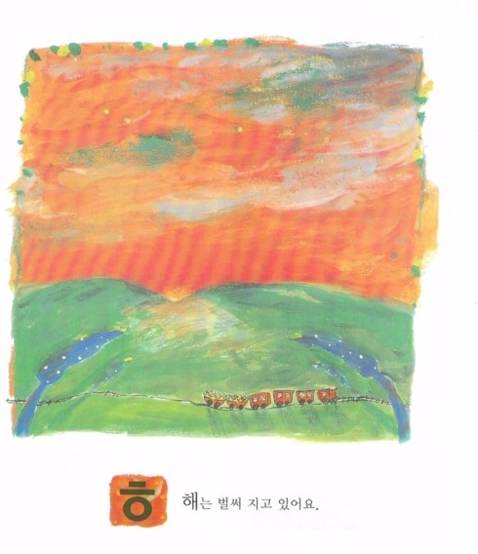
재미한국학교협의회 (NAKS)
The National Association for Korean Schools

Slide 32

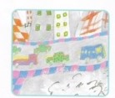

다음 세 단어에 모두 들어 있는 자음자를 찾아 봐요.
나무 마을 창문
네, 모두 ‘ㅁ’이네요.
그림에 알맞는 낱말을 찾아 선으로 이어 보세요.
자동차
다리
재미한국학교협의회 (NAKS)
The National Association for Korean Schools

Slide 33
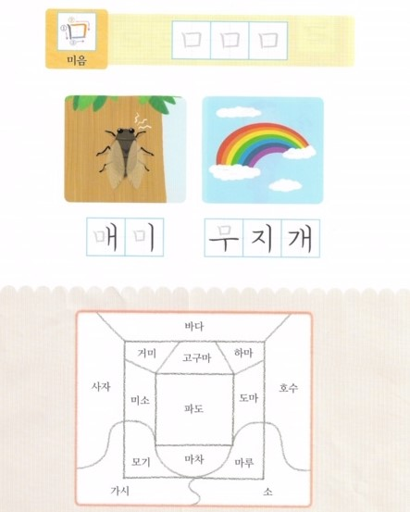
ㅁ으로 만든 글자
매미 무지개
거미 고구마 하마
미소 모기 마차
마루 도마
ㅁ
ㅁ
ㅁ
재미한국학교협의회 (NAKS)
The National Association for Korean Schools

Slide 34

동화 보고 이야기해요 <도형 친구들>
https://www.youtube.com/watch?v=_ZRseG8qxAw
재미한국학교협의회 (NAKS)
The National Association for Korean Schools

Slide 35

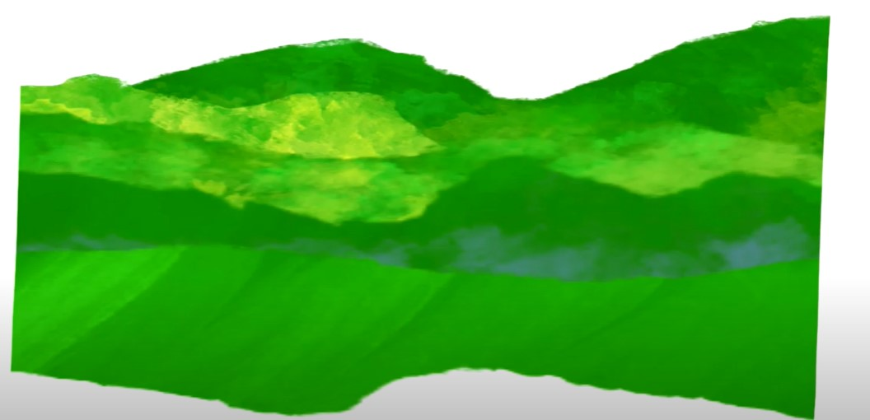

네모가 만든 것을 이야기해 봐요.
공원
분수
꽃
재미한국학교협의회 (NAKS)
The National Association for Korean Schools

Slide 36


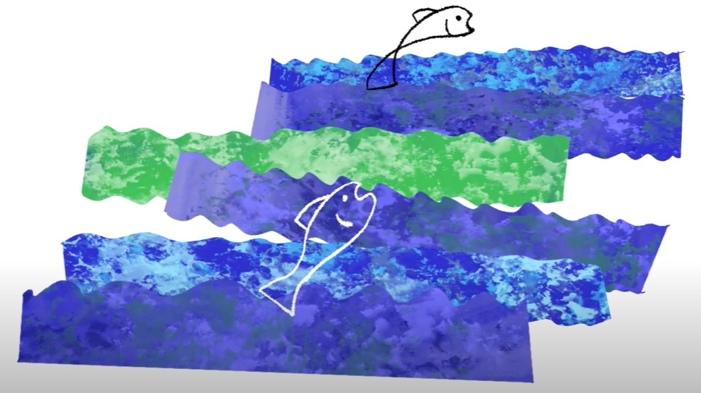
네모가 만든 것을 이야기해 봐요.
다 리
산
강 물
재미한국학교협의회 (NAKS)
The National Association for Korean Schools

Slide 37
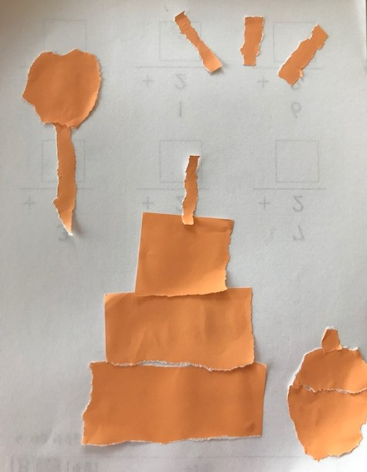
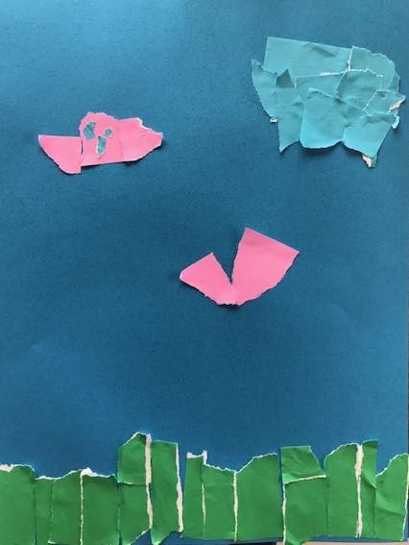
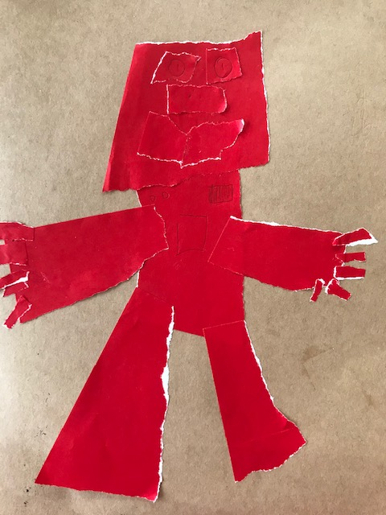
색종이로 표현해 봐요
<준비물: 색종이나 색상지 한 장, 풀, 가위>
색종이를 마구마구 자르거나 찢어 주세요. 흰 종이에 찢어진 색종이를 모아 마음껏 표현해 봐요. 지금 나의 마음을 표현해 보아도 좋고, 생각나는 무언가를 만들어도 좋아요.
친구들이 만든 작품이에요
재미한국학교협의회 (NAKS)
The National Association for Korean Schools

Slide 38


신나게 노래해요 – 마법사가 마수리
https://www.youtube.com/watch?v=OBDHIB4gmdE&list=PLhzBuObIigYN_755Jg4hxFEiLdRLrKE62&index=5
재미한국학교협의회 (NAKS)
The National Association for Korean Schools

Slide 39
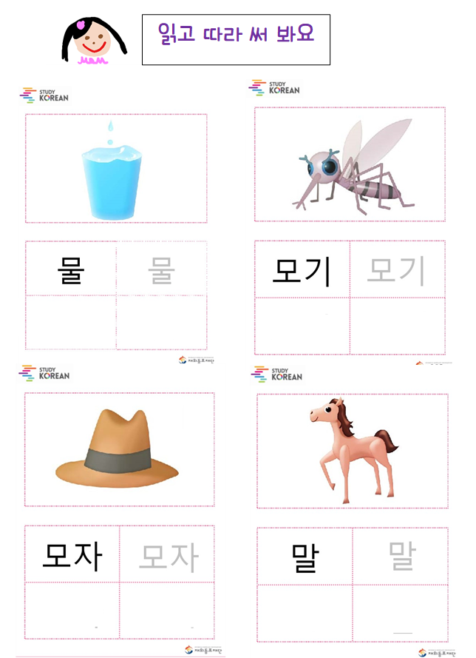
숙 제
1. 단어를
읽으면서
빈칸을
채워 보세요
재미한국학교협의회 (NAKS)
The National Association for Korean Schools

Slide 40
숙 제
2. Quizlet
https://quizlet.com/_8f4pgn?x=1jqt&i=2tig8t프린트 자ㅊㄹㅎ료를 미리 부모님들께보내주세요.온라인 수업에 아이들이
<참고>
선생님들께서는 슬라이드 뒤에 첨부한 숙제와 자료를 미리 부모님께 보내셔서 아이들의 온라인 수업에 준비될 수 있도록 해 주세요.
동영상은 상황에 따라 시간을 조절해서 끊어 주셔도 됩니다. <한글이 야호>는 스터디 코리안에서도 보실 수 있습니다.
재미한국학교협의회 (NAKS)
The National Association for Korean Schools

Slide 41
References
1. 재외동포를 위한 한국어 1-1 (영어권)
2. 스터디코리안 한국어 강좌- 스터디 코리안 한글교실(유아)
http://study.korean.net/servlet/action.cls.CntsLsnAction?p_process=listPage#none
3. 국어활동 1-1. 교육부
4. https://blog.naver.com/kkakung81/220615236093
5. 한글이 야호 https://www.youtube.com/watch?v=SS-QF3Tiy84&t=66s
6. 행복한 네모 이야기 https://www.youtube.com/watch?v=_ZRseG8qxAw
7. 한글 동요-마법사가 마수리 https://www.youtube.com/watch?v=OBDHIB4gmdE&list=PLhzBuObIigYN_755Jg4hxFEiLdRLrKE62&index=5
재미한국학교협의회 (NAKS)
The National Association for Korean Schools

Slide 42
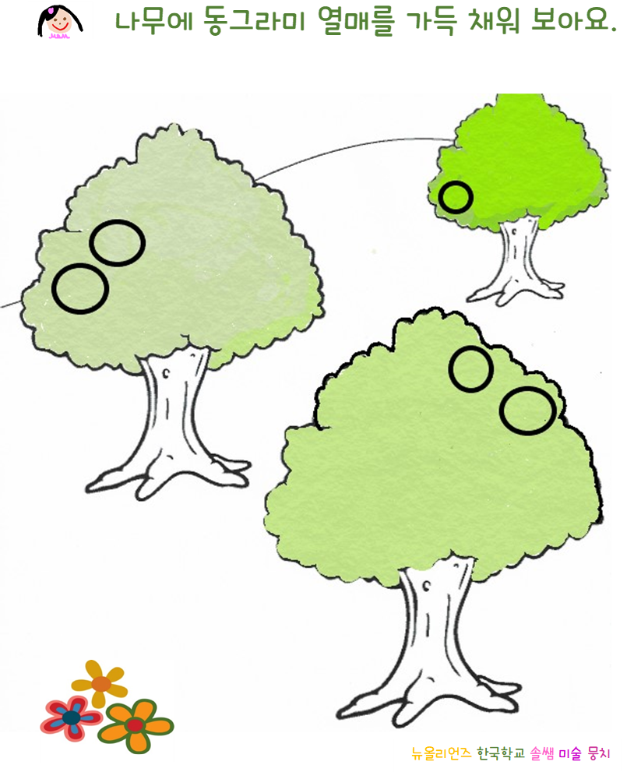

Slide 43
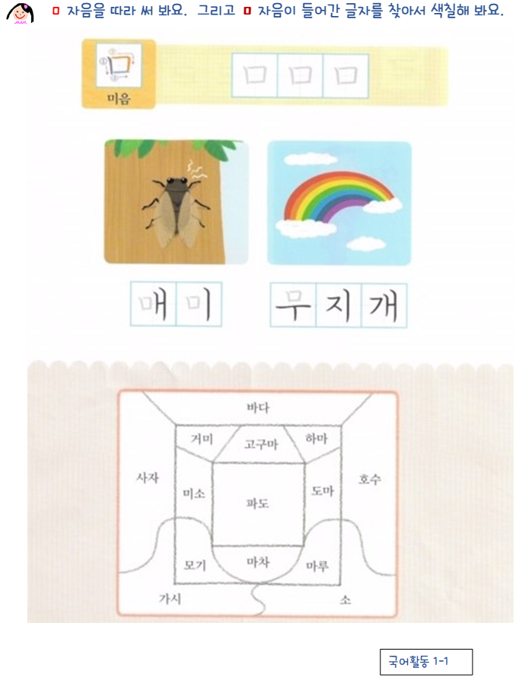

Slide 44
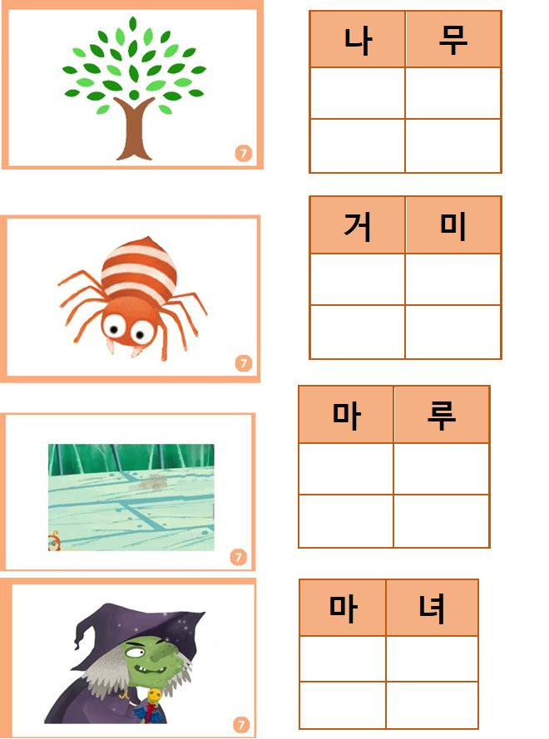

Slide 45
